Slide 1
Корпоративний SOCKS5 Proxy

Slide 2
Тютор:
Лашко Дмитро
Розробники:
Клепацький Олег
Дмитрієв Вадим
Киричук Антон

Slide 3
Початкова задача
Розробка власної реалізації Proxy сервера з використанням протоколу SOCKS5.
Основні вимоги:
1. Використання С++
2. Кросс-платформенність: підтримка Windows, Linux
3. Підтримка SOCKS5 IPv4.
4. Підтримка 10 тыс. з’єднань одночасно.
5. Накопичення та відображення статистики по з’єднанням(local IP, remote IP, ports).
Додаткові вимоги:
1. Підтримка IPv6.
2. Database для збереження статистики.
3. UI для відображення статистики.

Slide 4
Основний план
0. Софт завдання
Ознайомлення з технологіями
Реалізація основного потоку SOCKS5
Реалізація сесій
Тестування та налагодження
Обв'язка (логер, конфіг і т.д.)
Сервіси
Ввести підтримку IPV6
Database для збереження статистики
Створення UI для статистики
Тестування та налагодження
Notes:
Після отримання завдання та бесіди з колективом вирішили не ускладнювати планування через невеликий розмір проекту та спланувати все в екселі що за підсумком допомогло подивитися на різницю Оцінного часу та витраченого часу що допоможе в майбутньому визначати скільки часу може займати те чи інше завдання
Устно обговорили та зафіксували хто чим буде займатися

Slide 5
Номер | Назва | Оціночний час | Витрачений час | Вадим | Олег | Антон
 | Мітинги | 27 | 27
0 | Софт завдання | 6,0 | 5,5
0.1 | Планування | 1,0 | 1,5 | 1,5
0.2 | Створення UML діаграм | 1,0 | 0,0
0.3 | Презентація | 3,0 | 3,0 | 3,0
0.4 | План робіт із розділеними між членами команди завданнями - карта | 1,0 | 1,0 | 1,0
1 | Ознайомлення з технологіями | 12,0 | 12,0 | 4,0 | 2,0 | 6,0
2 | Реалізація основного потоку SOCKS5 | 25,0 | 18,0
2.1 | Створення основи, що стабільно працює | 23,0 | 16,0 | 8,0 | 8,0
2.2 | Оптимізація під лінукс | 2,0 | 2,0 |  |  | 2,0
3 | Реалізація сесій | 10,0 | 8,0
3.1 | Сесії без автентифікації | 5,0 | 1,0 |  | 1,0
3.2 | Підключення автентифікації(хардкод масивом у файлі) | 5,0 | 3,0 |  | 3,0
3.3 | Підключення автентифікації з читанням логінів паролів користувачів з конфігу | 1,0 | 4,0 | 4,0
4 | Тестування та налагодження | 20,0 | 8,0 | 1,0 | 7,0
5 | Обв'язка (логер, конфіг і т.д.) | 14,0 | 56,5 |  |  | 18,0
5.1 | Пошук логера | 2,0 | 1,0 | 1,0
5.2 | Пошук парсера для конфігу | 1,0 | 0,0
5.3 | Підключення логера | 2,0 | 19,5 | 19,5
5.4 | Підключення парсера для конфігу | 4,0 | 1,0 | 1,0
5.5 | Підключення класу статистики до сsv файл | 5,0 | 17,0 | 17,0
6 | Сервіси | 13,0 | 17,0 |  |  | 9,0
6.1 | Пошук інформації та вивчення віндовс сервісів | 9,0 | 6,0 |  |  | 6,0
6.2 | Підключення сервісів у Windows | 3,0 | 1,0 |  |  | 1,0
6.3 | Підключення сервісів у Лінукс | 1,0 | 1,0 |  |  | 1,0
7 | Ввести підтримку IPV6 | 5,0 | 0,0
8 | Database для збереження статистики | 7,0 | 9,0
8.1 | Вивчення варіантів використання | 2,0 | 4,0 |  | 4,0
8.2 | Підключення | 5,0 | 5,0 |  | 5,0
9 | Створення UI для статистики | 8,0 | 24,0
9.1 | Проектування інтерфейсу | 3,0 | 2,0 | 2,0
9.2 | Реалізація інтерфейсу | 5,0 | 22,0 |  | 22,0
10 | Тестування та налагодження | 40,0 | 1,0 |  | 1,0
 | Підсумок усього часу | 187,0 | 159,0 | 63,00 | 53,00 | 43,00
Notes:
Основні задачі розділили між членами команди та для деяких задач провели декомпозицію і визначили що на який момент потрібно
обговоривши це на зустрічі з тютором та просто розмовами між членами команди

Slide 6





Технології та ПО
Мови програмування:
С++, QML
Серверна частина:
boost.asio
UI інтерфейс:
qt, QML
Статистика/ база данних:
sqLite
ПО:
Visual Studio 2022
QT Creator
Notes:
Оскільки під час лекцій у нас було завдання по мережевому програмуванні з використанням бібліотеки boost.asio та рекомендацією було використання бібліотеки boost.asio та по тій самій причині для інтерфейсу відображення статистики вибрано бібліотеку qt та мову qml
\основаня задача єто прокси по єтому ...\
Оскільки основним завданням було розробка проксі
По ходу розробки розглядалися різні бібліотеки для логування але \внидрение могло существенно затянуть віполнение задачи\ тому вирішили розробити свою реалізацію логування та читання конфігу

Slide 7
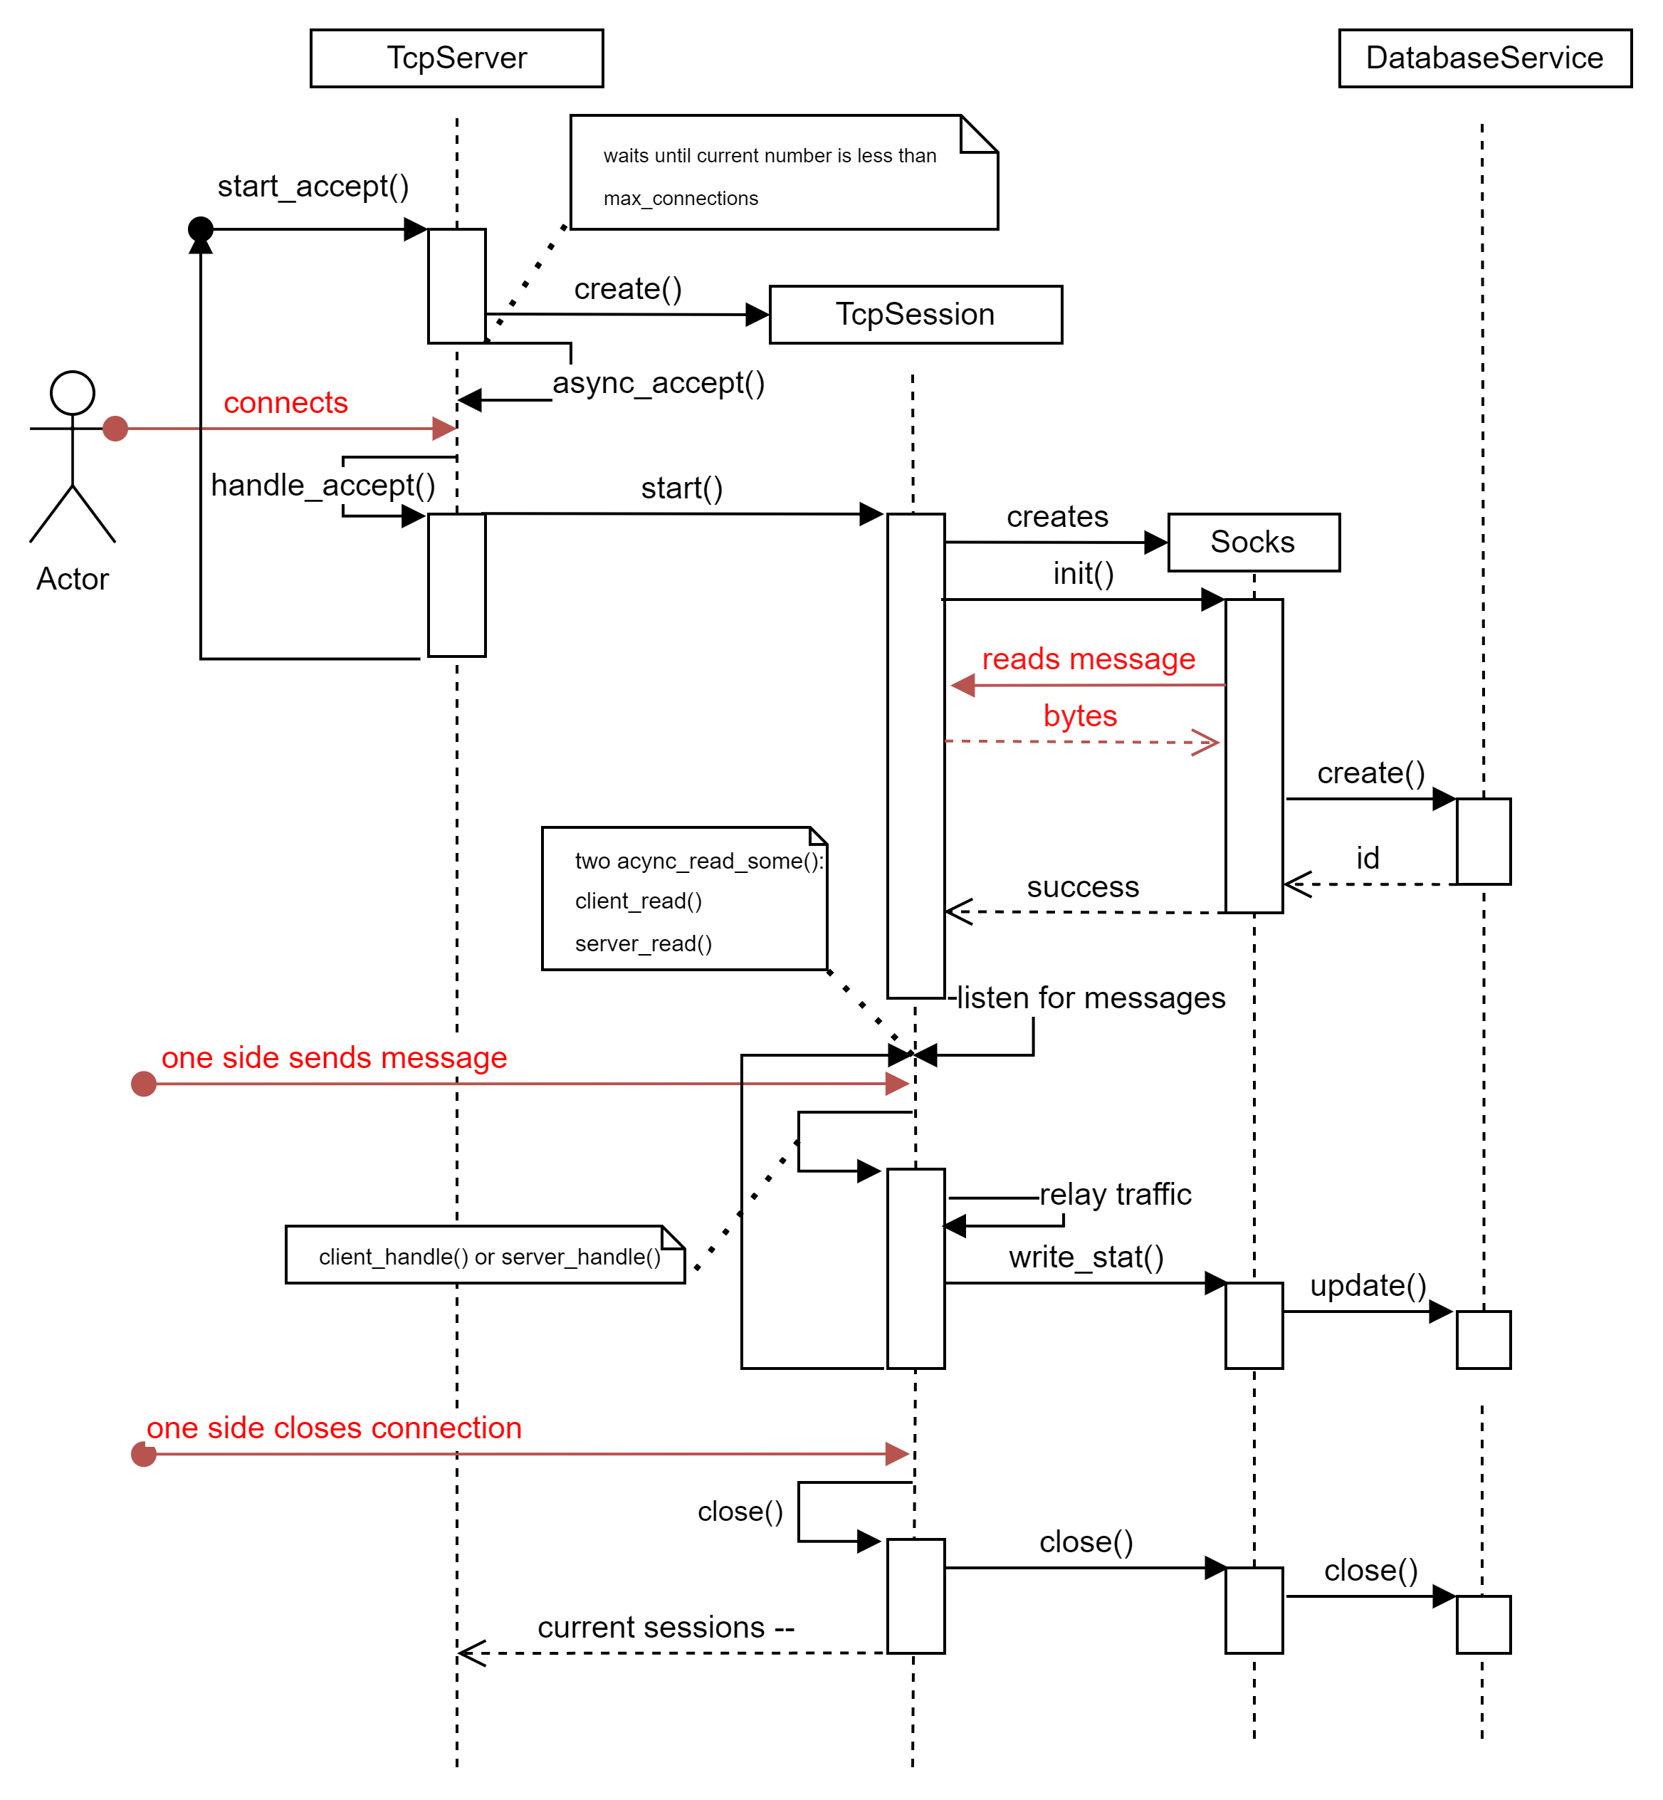
UML діаграми:
Notes:
\Как работает сервер\

Slide 8
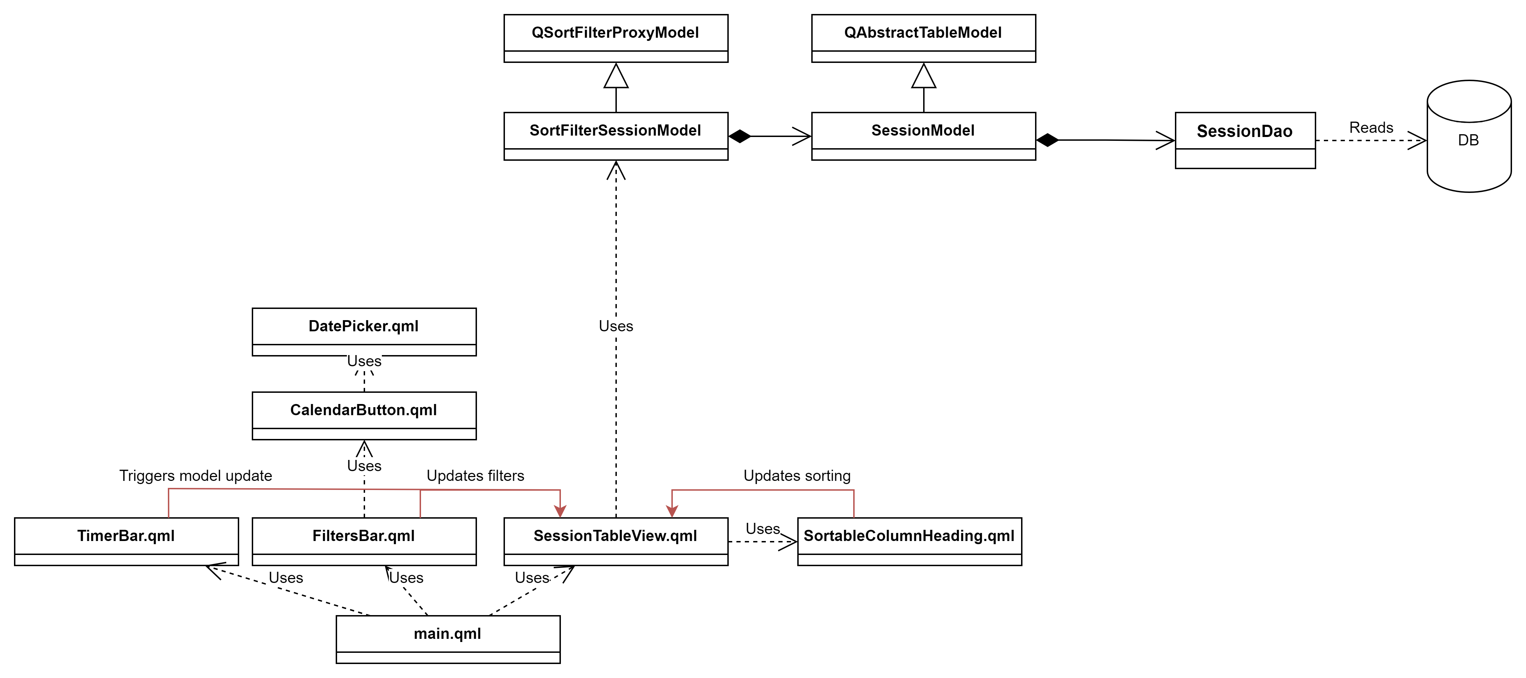
UML Діаграма UI інтерфейсу

Slide 9
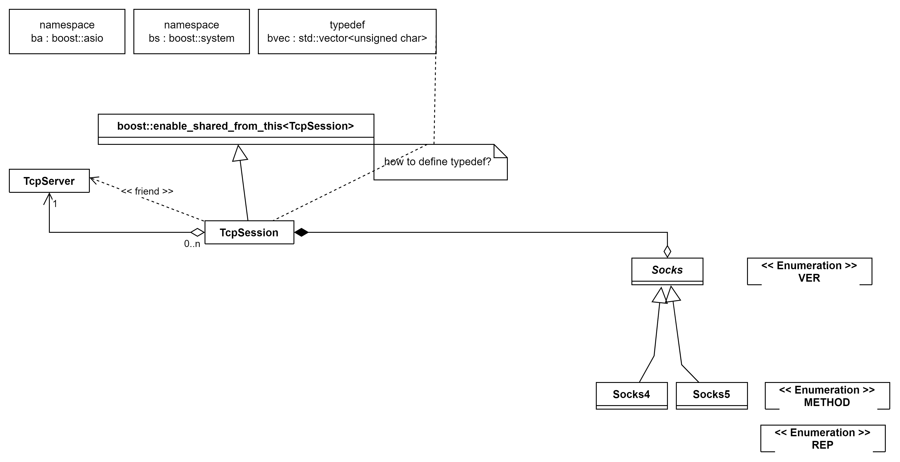
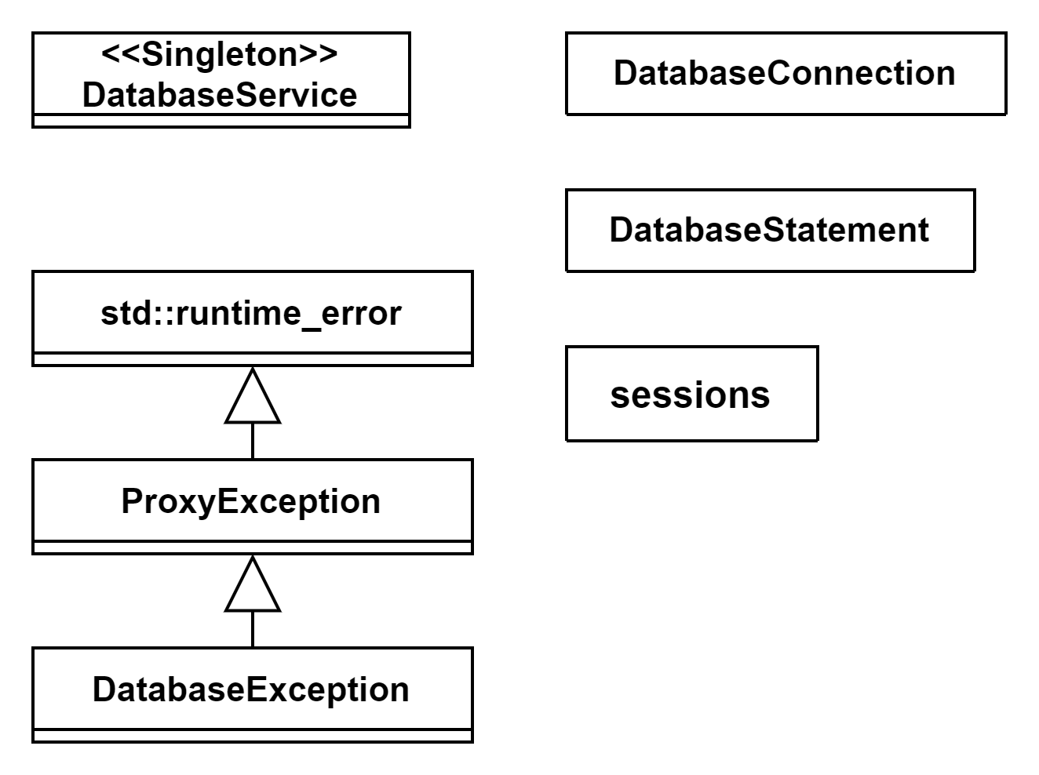
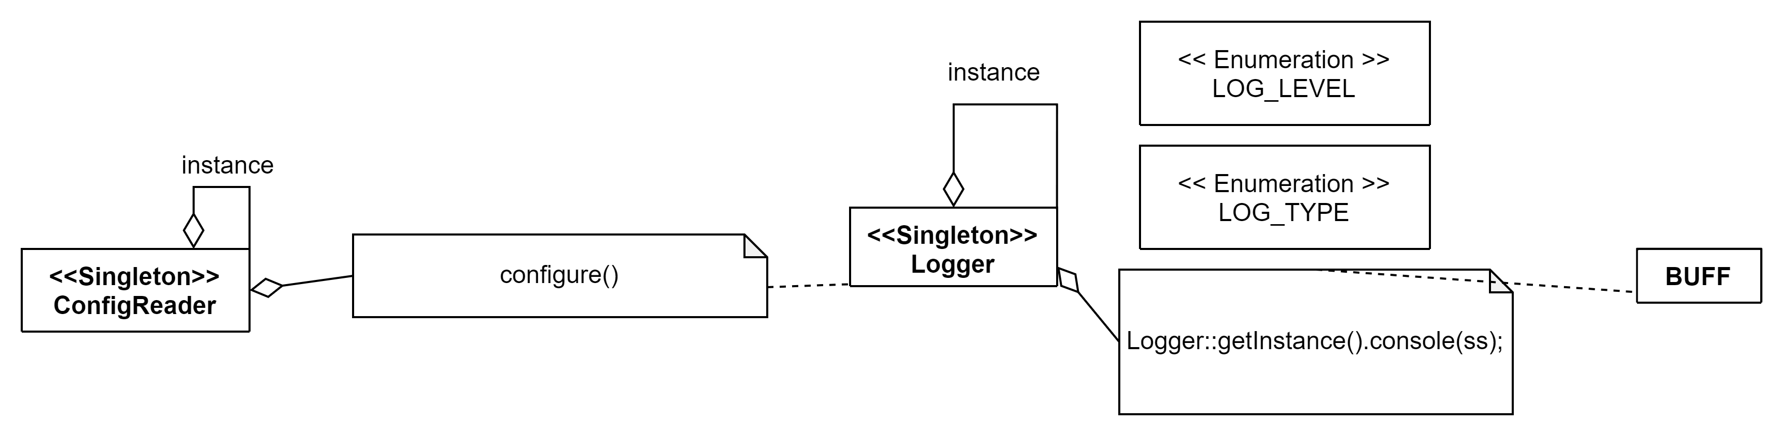
Діаграми класів різних компонентів програми

Slide 10
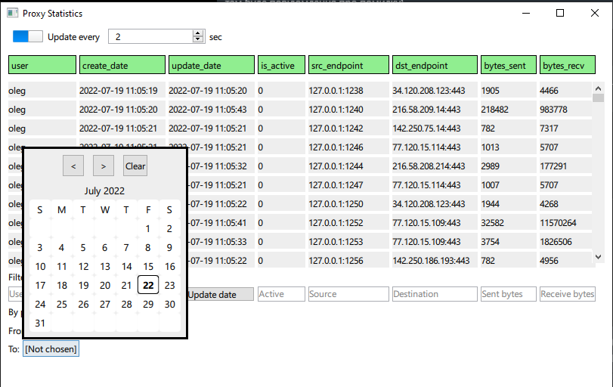
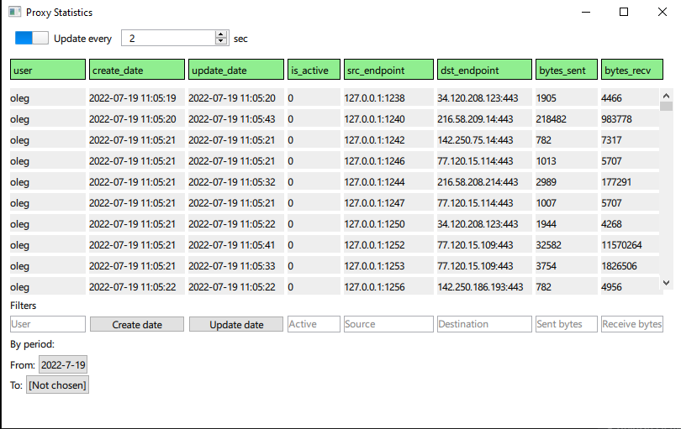
Демонстрація UI інтерфейсу для перегляду бази данних
Notes:
Інтерфейс був створений за допомогою qt та qml вигляд інтерфейсу вибраний на основі перегляду інших програм для перегляду файлів .db
Була додана фільтрація даних статистики для біль зручного користування інтерфейсом та зручнішого перегляду даних
Спочатку статистику ми реалізували в csv форматі але пізніше ми замінили статистику в текстовому форматі на статистику в базі даних

Slide 11
Недоліки та можливості для розширення функціоналу
Підтримка IPV6
BIND та UDP з’єднання
Зміна конфігу за допомогою інтерфейсу
Перезапуск сервера через інтерфейс
Notes:
(реализовано но непротестировано)*IPV6* тестування (настройка тест оточення)зайняло б дуже багато часу а робота через загальний інтернет з протоколом ipv6 не підтримується провайдером
BIND, UDP з’єднання відсутність публічного ip та достатнього часу для налаштування тестового оточення
Спочатку можна зробити інтерфейс для зміни параметрів конфігу щоб користувач міг бачити які параметри він може змінити
А також зробити інтерфейс для запуску/перезапуску серверу оскільки більшості користувачам буде простіше взаємодіяти з сервером через інтерфейс

Slide 12
Джерела:
https://datatracker.ietf.org
https://www.giac.org
https://www.geeksforgeeks.org
https://habr.com
https://en.cppreference.com/w/
https://stackoverflow.com
https://www.youtube.com
https://www.openssh.com
https://www.apriorit.com
Notes:
Інформація бралась з різних джерел починаючи документаціями закінчуючи тематичними форумами де обговорювались різні питання
/*показать ссылки*/ деякі посилання не вдалось знайти але до тих що вказані звертались частіше всього Матеріали лекцій дали базове представлення мережевого програмування та допомогли під час розробки UI

Slide 13
Дякуємо за увагу!
Далі подивимось на роботу самої програми

Slide 14
Питання та відповіді

